Slide 1

Code Days Online | 2. Februar 2022 | @nilshartmann
NILS HARTMANN
Einsteigen und loslegen
React
Eine praktische Einführung
Slides: https://react.schule/cd2022-react

Slide 2

https://nilshartmann.net
NILS HARTMANN
Kontakt: nils@nilshartmann.net
Twitter: @nilshartmann
Freiberuflicher Entwickler, Architekt, Trainer aus Hamburg
Java
JavaScript, TypeScript
React
GraphQL
Trainings & Workshops
https://reactbuch.de

Slide 3
React
Einführung

Slide 4
React
https://reactjs.org
Minimales API
Minimales Feature Set
Neue Doku: https://beta.reactjs.org

Slide 5
React
https://reactjs.org
Minimales API
Minimales Feature Set
Neue Doku: https://beta.reactjs.org
"Nackt"
Komplett
Icons: Wikipedia, https://github.com/webcomponents/webcomponents.org/

Slide 6
React
https://reactjs.org
Minimales API
Minimales Feature Set
👉 Man kann (muss ?) viele Entscheidungen selber treffen
👉 In ernsthaften Anwendungen werden weitere Bibliotheken benötigt
Neue Doku: https://beta.reactjs.org
"Nackt"
Komplett
Icons: Wikipedia, https://github.com/webcomponents/webcomponents.org/

Slide 7
Releasezyklen
Sehr lange Release-Zyklen

Slide 8
Releasezyklen
Sehr lange Release-Zyklen
React 16.6
Suspense, Lazy Loading
React 16.8
Hook API
Neue Features und APIs in Minor-Versionen!

Slide 9
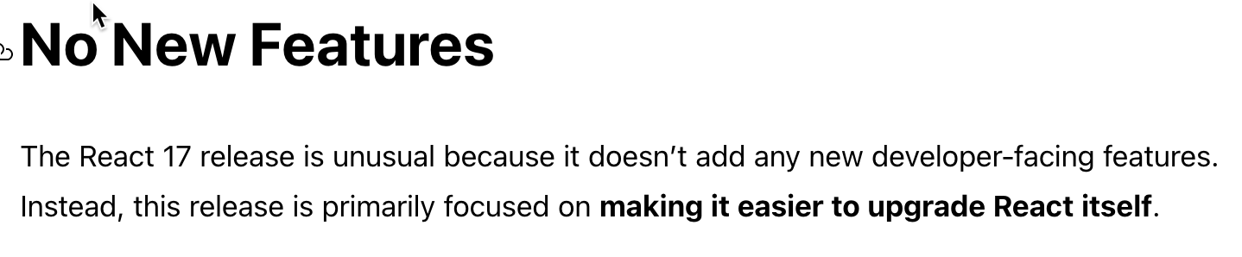
Releasezyklen
Sehr lange Release-Zyklen

Slide 10
Releasezyklen
Sehr lange Release-Zyklen
Abwärtskompatibel!

Slide 11
Releasezyklen
Sehr lange Release-Zyklen

Slide 12
Releasezyklen
Sehr lange Release-Zyklen
Sehr kurze Release-Zyklen (Symbolbild)

Slide 13
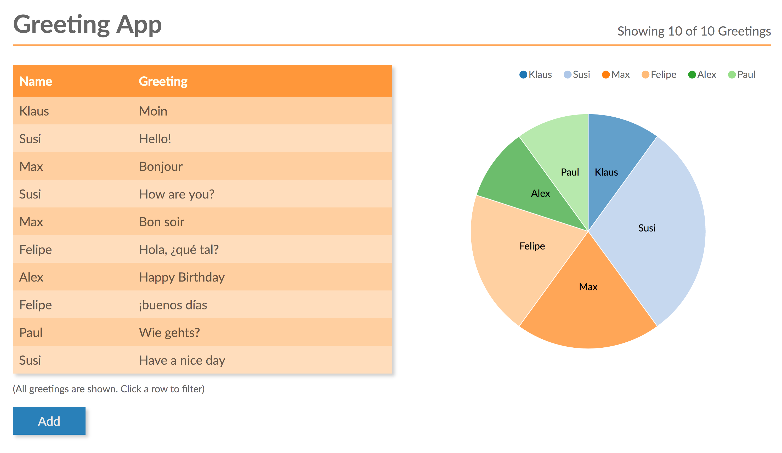
Beispiel: Die Greeting App

Slide 14
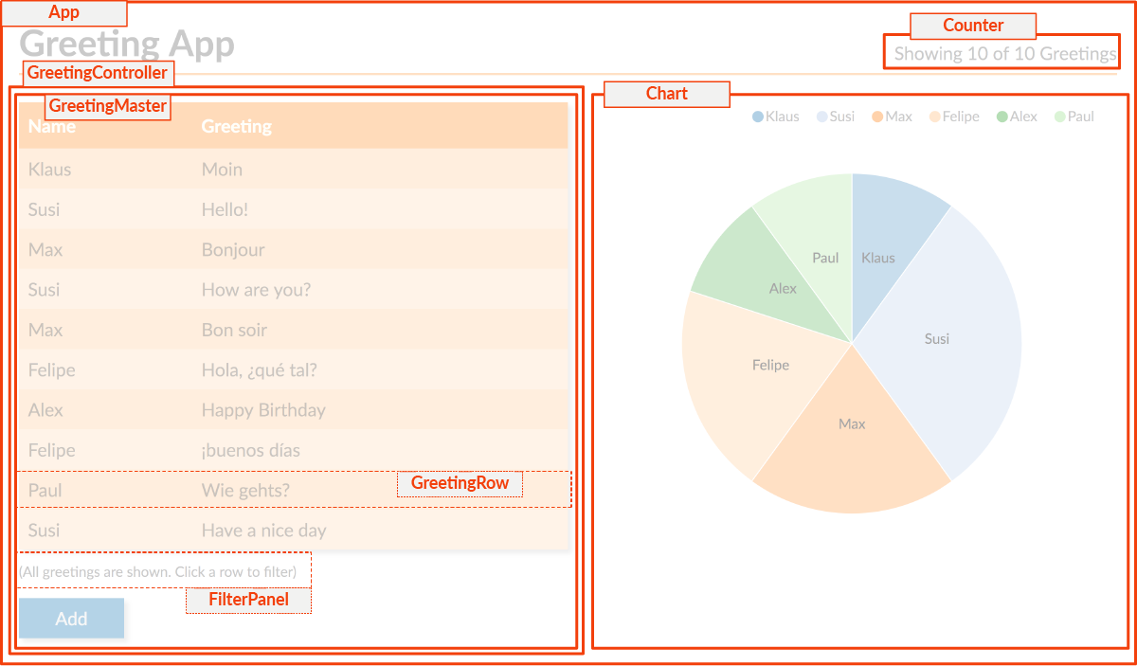
Greeting App: Komponenten
React Komponenten

Slide 15
Komponenten
React Komponenten
Klassische Aufteilung
Aufteilung in Komponenten
Grafik Inspiriert von: https://pbs.twimg.com/media/DCXJ_tjXoAAoBbu.jpg

Slide 16
Komponenten
React-Komponenten
bestehen aus Logik und UI
keine Templatesprache
werden deklarativ beschrieben

Slide 17

Eine einfache React Komponente
Darstellung

Slide 18
Eine einfache React Komponente
Darstellung
Komponenten sind JavaScript-Funktionen
function Counter() {
}

Slide 19
Eine einfache React Komponente
Darstellung
function Counter() {
return <div>Showing 3 of 11 Greetings</div>
}
UI in JavaScript ("JSX") 😱

Slide 20
Eine einfache React Komponente
Darstellung
function Counter({filtered, total}) {
}
Properties

Slide 21
Eine einfache React Komponente
Darstellung
function Counter({filtered, total}) {
return filtered === total ?
<div>Showing all {total} Greetings</div>
:
<div>Showing {filtered} of {total} Greetings</div>
}

Slide 22
Eine einfache React Komponente
Darstellung
Counter.js
function Counter({filtered, total}) {
return filtered === total ?
<div>Showing all {total} Greetings</div>
:
<div>Showing {filtered} of {total} Greetings</div>
}
Verwendung
<Counter filtered={3} total={11} />

Slide 23
Komponenten werden zu Applikationen aggregiert
import Counter from './Counter';
import Greeting from './GreetingTable';
import Chart from './Chart';
function App() {
return (
<main>
<header>
<Counter filtered={3} total={11} />
</header>
<div className="Left">
<GreetingTable />
</div>
<div className="Right">
<Chart />
</div>
</main>
)
}
App.js

Slide 24
Arbeiten mit veränderlichen Daten
Model a.k.a
State

Slide 25
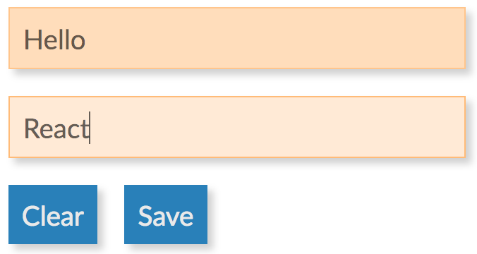
State
Beispie: Eingabefeld
Mit useState wird ein "Model" erzeugt ("State" in React genannt)
Veränderlicher Zustand!
input
GreetingEditor
input

Slide 26
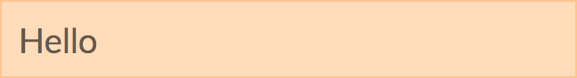
Beispiel: Eingabefeld
Mit useState wird ein "Model" erzeugt ("State" in React genannt)
Komponente
input
function GreetingEditor() {
const [ phrase, setPhrase ] = React.useState("Hello");
}
"Hook"-Funktion
Setter
Initialer Wert
Aktueller State

Slide 27
Beispiel: Eingabefeld
Komponente
input
function GreetingEditor() {
const [ phrase, setPhrase ] = React.useState("Hello");
return <div>
<input
value={phrase}
onChange={e => setPhrase(e.target.value)}
/>
</div>
}
"Hook"-Funktion
1. Input mit Wert aus State befüllen
2. Zustand neu setzen

Slide 28
Beispiel: Eingabefeld
Komponente
input
Neu rendern
function GreetingEditor() {
const [ phrase, setPhrase ] = React.useState("Hello");
return <div>
<input
value={phrase}
onChange={e => setPhrase(e.target.value)}
/>
</div>
}
"Hook"-Funktion
Event
1. Input mit Wert aus State befüllen
2. Zustand neu setzen
Zustand ändern
Besonderheiten:
Kein 2-Wege-Databinding
Bei Änderung am Zustand wird Funktion neu ausgeführt

Slide 29
Rendering von Komponenten
Gerendert wird immer die ganze Komponente
Inklusive aller Unterkomponenten
Bei jeder Zustandsänderung
Verhindert Inkonsistenzen
function GreetingEditor() {
const [ phrase, setPhrase ] = React.useState("Hello");
const [ name, setName ] = React.useState("React");
const saveDisabled = phrase === "" || name === "";
return <div>
<input value={phrase} onChange={e => setPhrase(e.target.value)} />
<input value={name} onChange={e => setName(e.garget.value)} />
<Button disabled={saveDisabled}>Save</button>
</div>
}

Slide 30
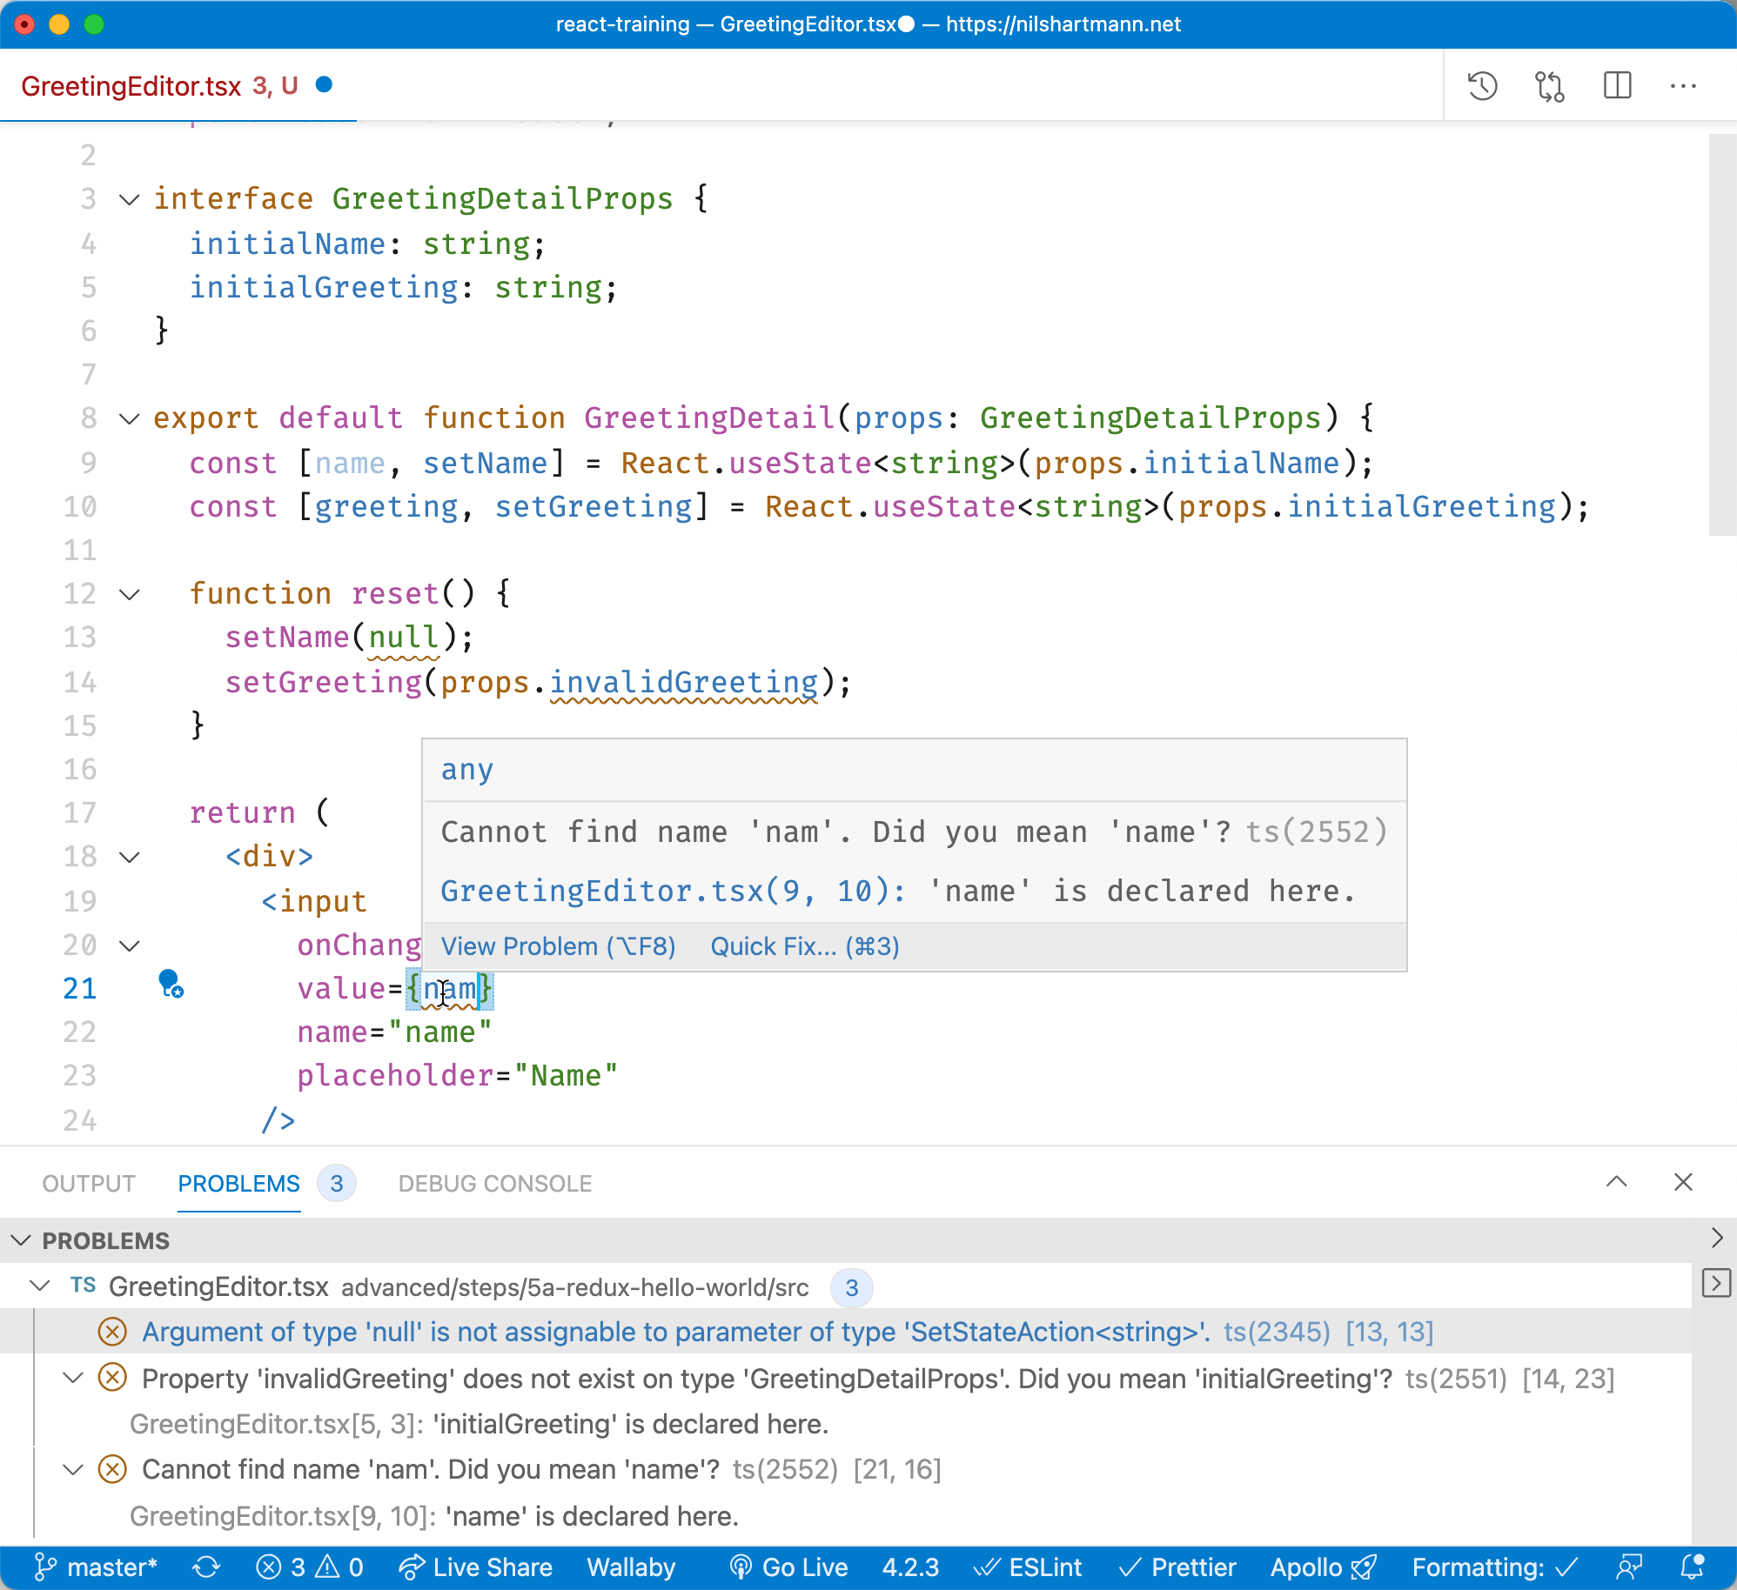
TypeScript
Typsichere React-Anwendungen
out-of-the-box Support für TypeScript
Empfehlung:
verwenden!
zum Lernen evtl. erst "nur" JS

Slide 31
Mit React loslegen
Erzeugen vom Project mit creact-react-app
https://create-react-app.dev/
Offizielles Starter Kit
Erzeugt fertig konfiguriertes Projekt
Build, Linter (statische Code Überprüfung), Test, TypeScript

Slide 32
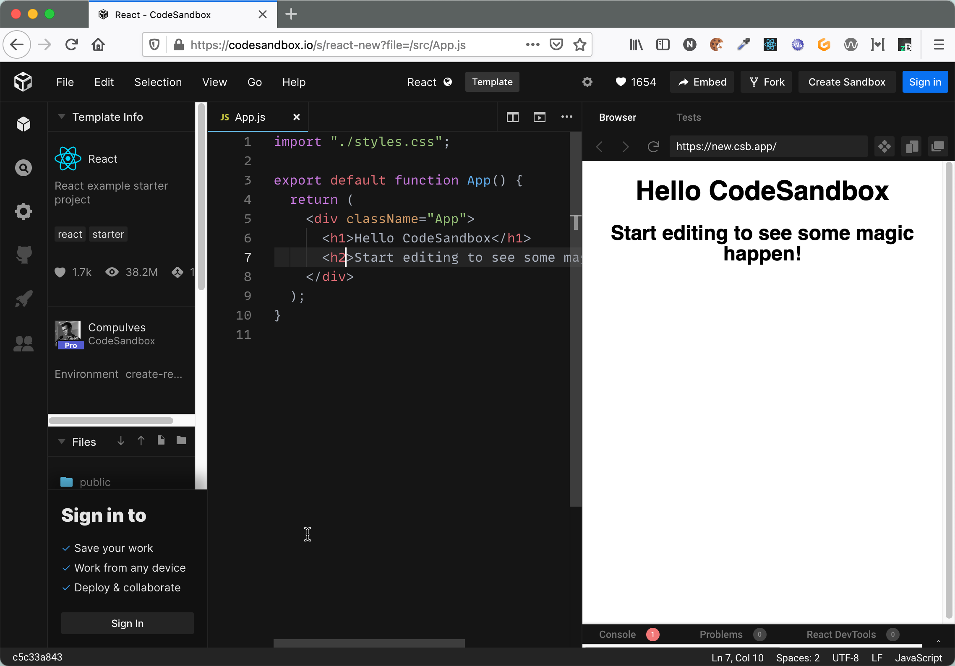
Mit React loslegen
Erzeugen vom Project mit creact-react-app
https://create-react-app.dev/
Offizielles Starter Kit
Erzeugt fertig konfiguriertes Projekt
Build, Linter (statische Code Überprüfung), Test, TypeScript
Alternative zum schnellen ausprobieren: https://codesandbox.io/s/react-new
React App im Browser entwickeln

Slide 33
React
Ökosystem

Slide 34
Routing
Arbeiten mit URLs
React Router https://reactrouter.com/
Wie auf dem Server: Pfade auf Komponenten mappen
Back-Button funktioniert 😊
import {Route, Switch} from "react-router";
function App() {
return (
<>
<h1>Greetings</h1>
<Switch>
<Route path="/greet/:greetingId"><GreetingDisplayPage/></Route>
<Route exact path="/"> <GreetingMaster /> </Route>
<Route> <NotFound /> </Route>
</Switch>
</>
);
}

Slide 35
Data Fetching
Lesen und Schreiben von Daten
React macht keine Aussage, wie das geht
Typische Vertreter:
SWR (https://swr.vercel.app/)
React Query (https://react-query.tanstack.com/)
Apollo GraphQL (https://www.apollographql.com/docs/react/)

Slide 36
Data Fetching
Beispiel: SWR
Wenn Request Status sich ändert,
wird Komponente neu gerendert,
=> neue Daten kommen zurück!
import useSWR from "swr";
function GreetingApp() {
const { data, error } = useSWR("/api/v1/greetings");
if (error)
return <Error msg="Loading failed" />
if (!data)
return <h1>Greetings loading...</h1>
return <GreetingTable greetings={data} />
}

Slide 37
Data Fetching
Beispiel: SWR
import useSWR from "swr";
function GreetingApp() {
const { data, error } = useSWR("/api/v1/greetings");
// ...
}
function GreetingList() {
const { data, error } = useSWR("/api/v1/greetings");
// ...
}
Daten werden gecached und stehen allen Komponenten zur Verfügung
=> schnelle und konsistente Darstellung

Slide 38
Testen von Komponenten
React Testing Library
https://testing-library.com/docs/react-testing-library/intro/
(Unit-)Testen ohne Browser

Slide 39
Testen von Komponenten
React Testing Library
https://testing-library.com/docs/react-testing-library/intro/
(Unit-)Testen ohne Browser
Funktioniert im CI-Build
test("it should behave fine", () => {
// Mock für Event-Handler
const onSaveHandler = jest.fn();
// Komponente rendern
render(
<GreetingEditor initialPhrase="Hello" initialGreeting="React"
onSave={onSaveHandler} />
);
// Ereignis simulieren
fireEvent.click(screen.getByText("Save"));
// Ergebnis überprüfen
expect(onSaveHandler).toHaveBeenCalledWith("Hello", "React");
});

Slide 40
Testen von Komponenten
Browser Testing
„Black Box“-Tests im Browser
TestCafe (https://testcafe.io/)
Cypress (https://www.cypress.io/)
(Selenium...)
Tests werden in JavaScript/TypeScript geschrieben
Headless Ausführung im CI-Build möglich

Slide 41
Globaler Zustand

Slide 42
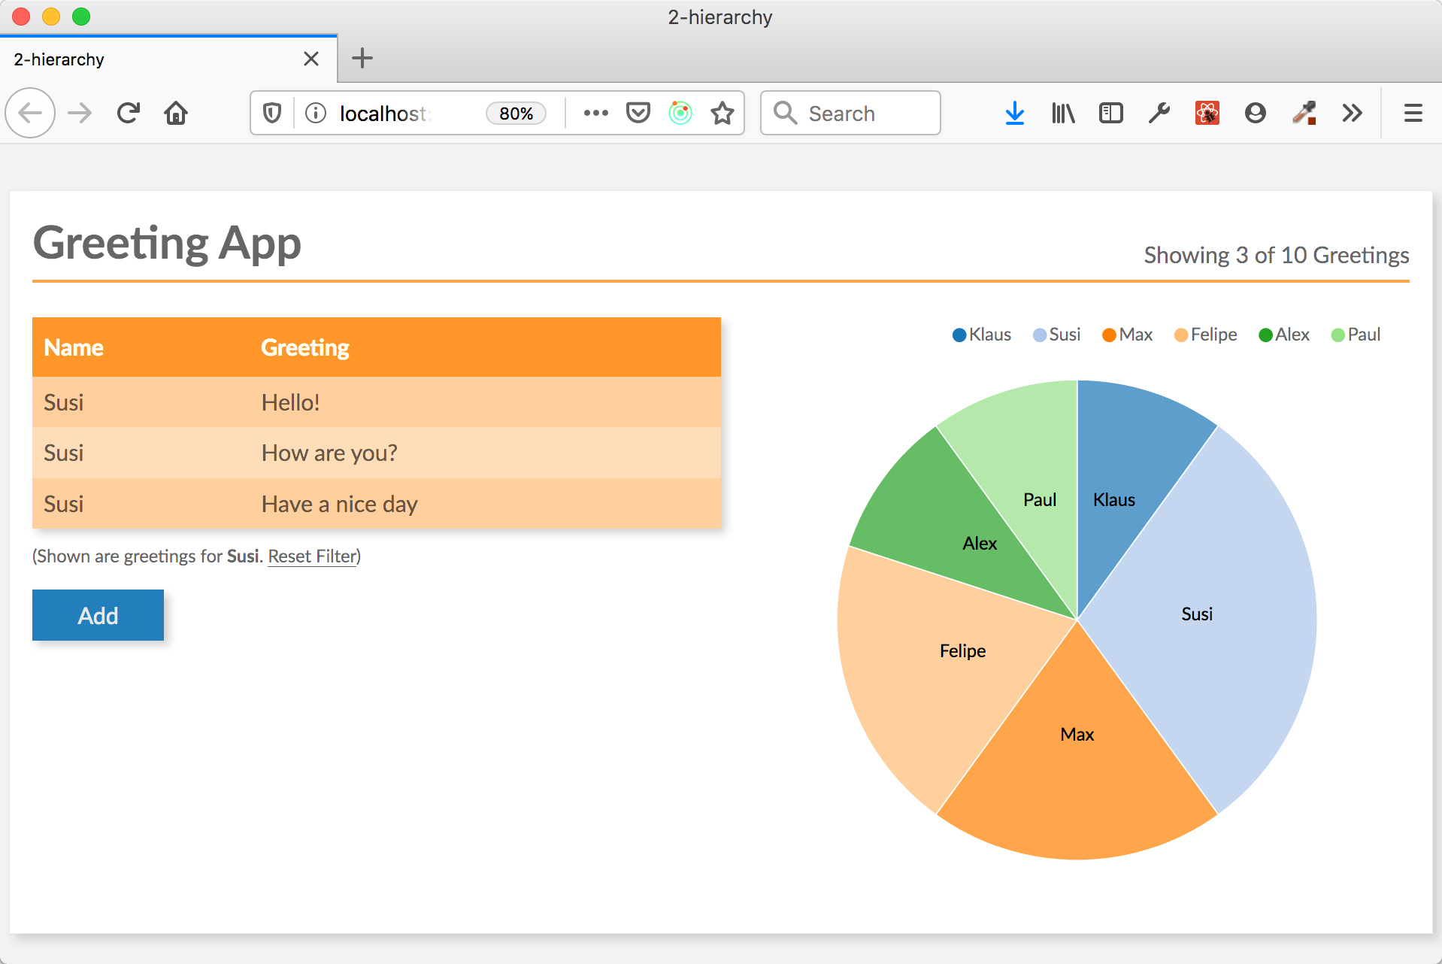
globaler Zustand
Beispiel: Globale Daten in der Anwendung

Slide 43
globlaer Zustand
Beispiel: Globale Aktionen und Logik in der Anwendung

Slide 44
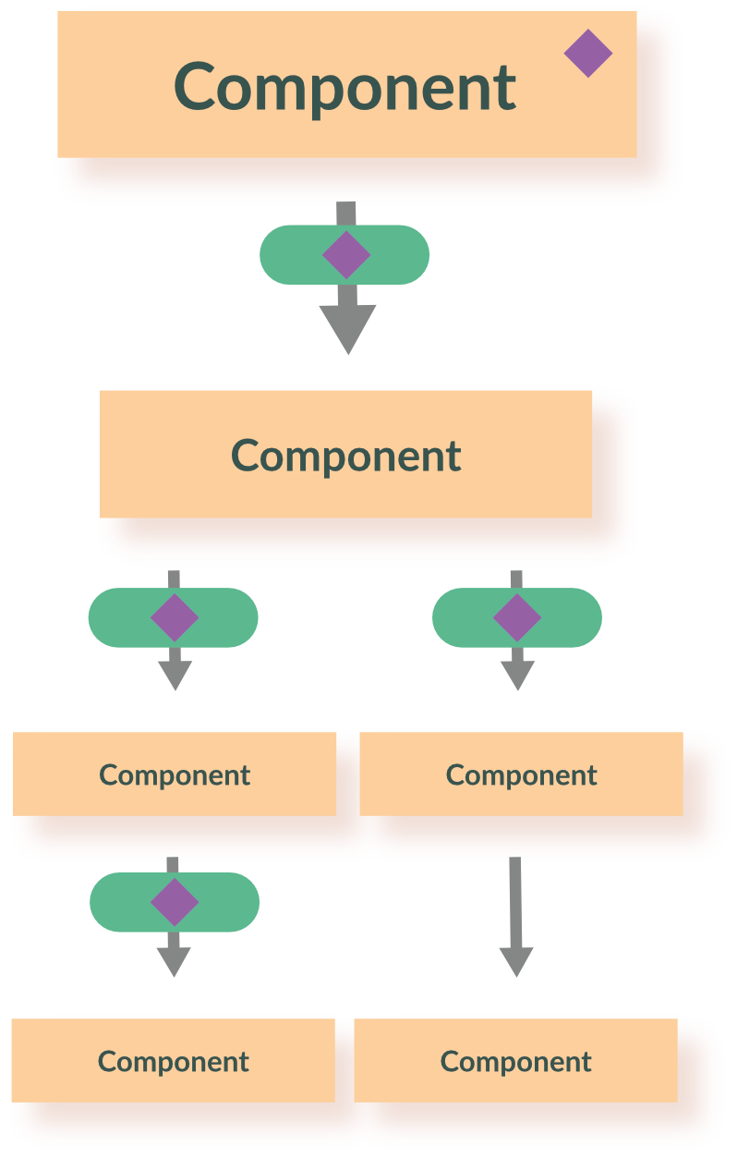
Globale Daten
Der klassische React Weg: Properties durchreichen
Globale Daten, z.B.
Liste mit Greetings
Filter
und globale Aktionen, z.B.
setzen des Filters
entfernen des Filters
Daten und Callback-Funktionen
Daten und Callback-Funktionen
Daten und Callback-Funktionen

Slide 45
Globale Daten
Der klassische React Weg: Properties durchreichen
Unterkomponenten können Aktionen/Events auslösen, Aufruf von Callback-Funktionen
Aktion/Event

Slide 46

Globale Daten
Der klassische React Weg: Properties durchreichen
Typischer Datenfluss und Renderzyklus bleibt erhalten: Zustandsänderung -> Rendern
Aktion/Event

Slide 47
Globaler Zustand
React Context API: Provider stellt Daten und Aktionen zur Verfügung
Verhalten ähnlich wie Properties durchreichen,
aber ohne Properties durch zu reichen

Slide 48
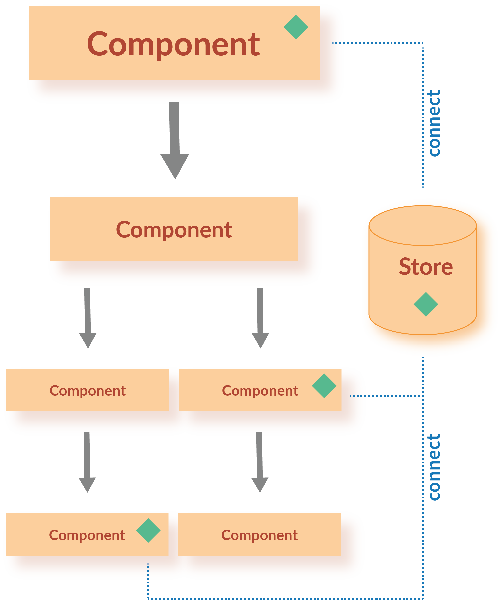
Globaler Zustand
Externes Statemanagement: Zustand wandert aus den Komponenten
Prominente Vertreter: Redux oder MobX
Store hält globale Daten und Logik, Komponenten lesen direkt daraus

Slide 49
Styling (CSS)

Slide 50
Styling (CSS)
Option 1: CSS und CSS Modules
Support für CSS (Modules) ist eingebaut
Unterstützt wird dabei auch SASS
GreetingTable.css
(oder .scss)
.GreetingTable {
background-color: orange;
}
import styles from "./GreetingTable.css";
function GreetingTable() {
return (
<table className={styles.GreetingTable}>
...
</table>
)
}
GreetingTable.js
(oder .tsx)

Slide 51
Styling (CSS)
Option 2: CSS-in-JS
Styles werden direkt in JavaScript-Code geschrieben
Vielleicht konsequenteste Umsetzung der Komponenten Idee
Ermöglicht Anpassung der Styles zur Laufzeit, z.B. abhängig von Props
Nicht unumstritten (was machen Leute, die CSS, aber kein JS können?)
Bekannte Vertreter:
Styled Components https://styled-components.com
Emotion https://emotion.sh/docs/@emotion/react

Slide 52
Styling (CSS)
Option 2: CSS-in-JS
Beispiel: Styled Components
function RawGreetingTable(props) {
return <table className={props.className}> ... </table>;
}
"Reguläre"
Komponente

Slide 53
Styling (CSS)
Option 2: CSS-in-JS
Beispiel: Styled Components
function RawGreetingTable(props) {
return <table className={props.className}> ... </table>;
}
import styled from "styled-components";
const GreetingTable = styled(RawGreetingTable)`
background-color: orange
font-size: ${props => props.greetings.length > 10 ? "15px" : "20px" }
`
"Reguläre"
Komponente
Styling Angaben
mit dynamischen
Werten

Slide 54
Styling (CSS)
Option 2: CSS-in-JS
Beispiel: Styled Components
function RawGreetingTable(props) {
return <table className={props.className}> ... </table>;
}
import styled from "styled-components";
const GreetingTable = styled(RawGreetingTable)`
background-color: orange
font-size: ${props => props.greetings.length > 10 ? "15px" : "20px" }
`
function GreetingApp() {
return <GreetingTable greetings={...} />
}
"Reguläre"
Komponente
Styling Angaben
mit dynamischen
Werten
Verwendung
wie gewohnt

Slide 55
Internationalisierung
Texte und Daten übersetzen und korrekt formatieren
Typische Vertreter:
react-intl (https://formatjs.io/docs/react-intl/)
react-i18next (https://react.i18next.com/)
Sehr ähnliches Feature-Set
Einlesen von Sprach-Dateien vom Server
Übersetzen von Texten inkl. Platzhaltern, Plural etc.
Formatieren von Datum und Zahlen
Dynamisches Umstellen des Locales zur Laufzeit
Empfehlung
Verwenden, was besser gefällt

Slide 56
Internationalisierung
Beispiel: react-i18next
function TableHeader(greetings) {
const { t } = useTranslation();
return <h1>
{t("tableHeader", { count: greetings.length })}
</h1>
}
// i18n-Datei (de)
{
"tableHeader": "Ein Gruß",
"tableHeader_plural": "Angezeigt werden {{count}} Grüße"
}

Slide 57
Zusammenfassung
Klein und einfach starten...
React Bordmittel lernen und verwenden
Für die allermeisten Use-Cases gibt mittlerweile De-facto-Standards

Slide 58

@nilshartmann
NILS HARTMANN
https://nilshartmann.net
Vielen Dank!
Slides: https://react.schule/cd2022-react
Meine Workshops: https://react.schule
Fragen & Kontakt: nils@nilshartmann.net
Feedback

